Slide 1
Laborbasierte Surveillance
SARS-CoV-2 in ARS
01.07.2020

Slide 2
Zeitverzug Probenentnahme und Testung

Slide 3
Anzahl der positiven und negativen Testungen pro KW- bundesweit

Slide 4
Anteil der positiven Testungen an allen Testungen über die Zeit pro KW

Slide 5
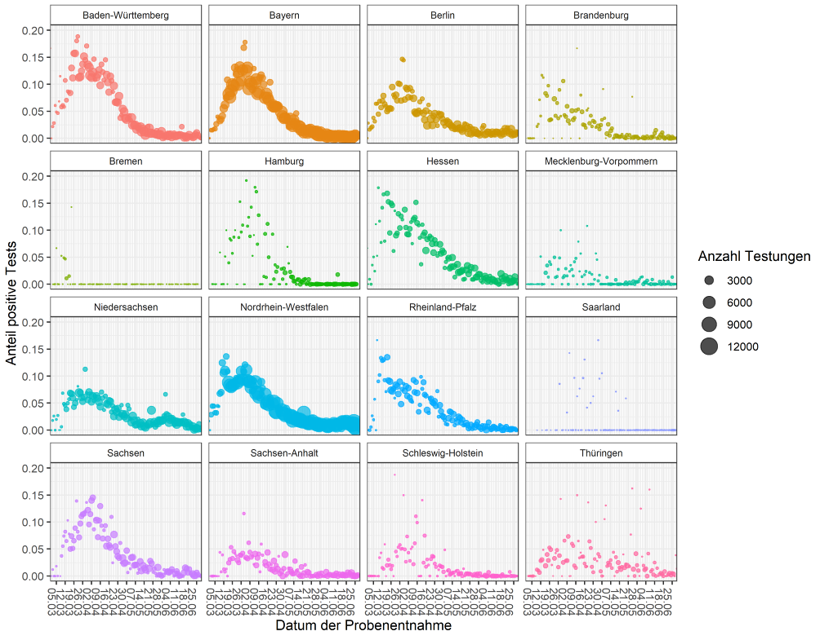
Anteil der positiven Testungen über die Zeit pro Tag - Bundesland

Slide 6
Anzahl Testungen pro 100.00 Einwohner nach Altersgruppe und Kalenderwoche

Slide 7
Anteil positiv getesteter Personen nach Altersgruppe und Kalenderwoche

Slide 8
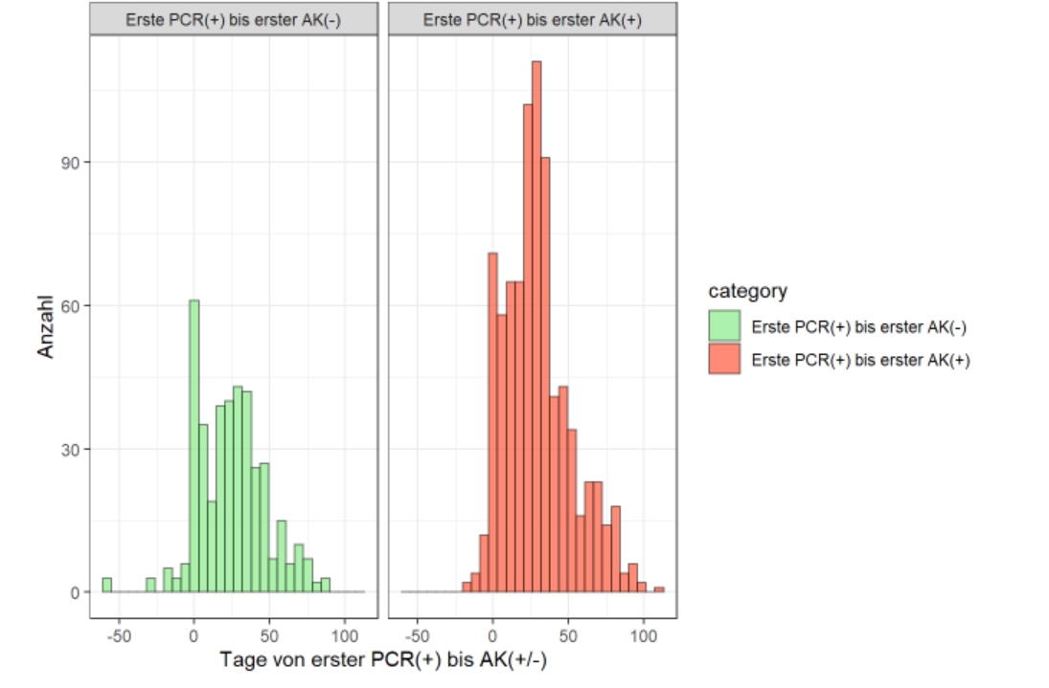
Erste Ergebnisse
Zeitliche Abstand zwischen erster positiver PCR-Testung und serologischer Testung

Slide 9
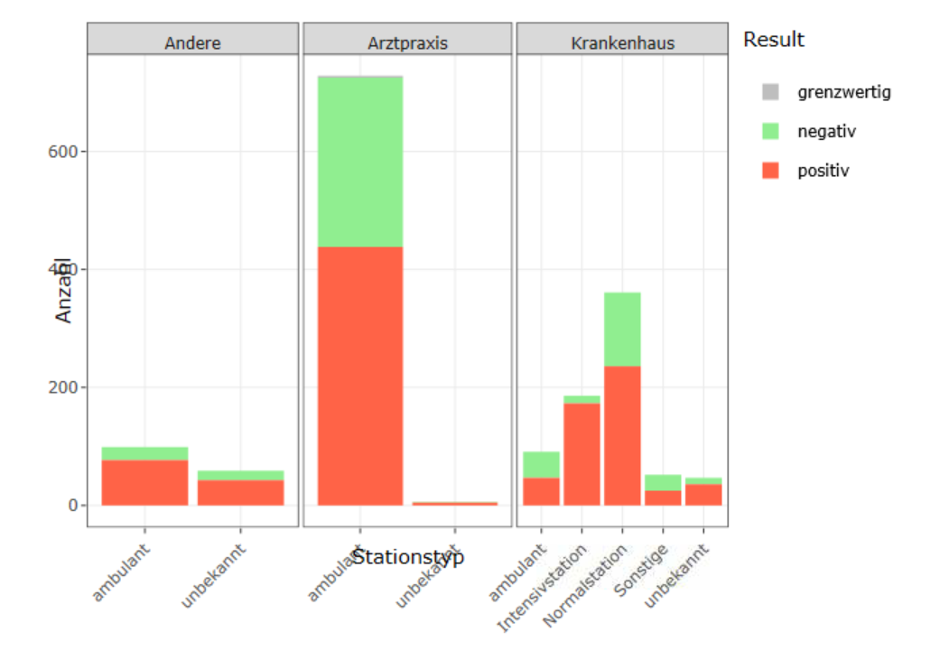
Erste Ergebnisse
Serologische Testung und Ergebnisse nach Versorgungs- und Stationstyp

Slide 10
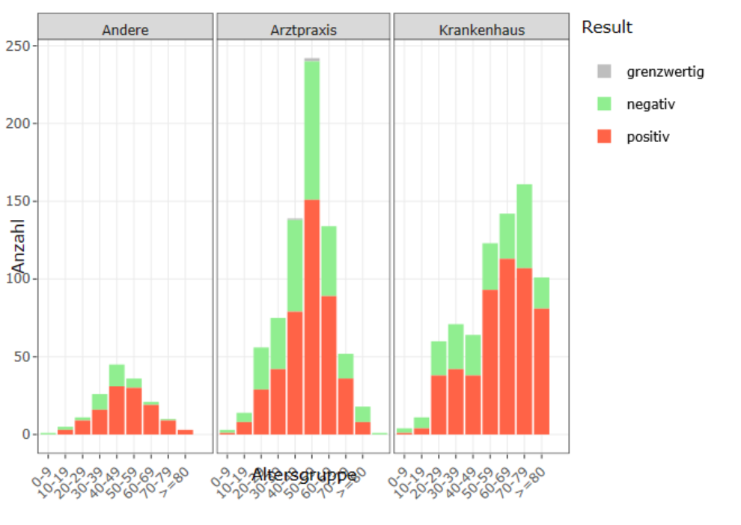
Erste Ergebnisse
Serologische Testung und Ergebnisse nach Versorgungstyp und Altersgruppen

Slide 11
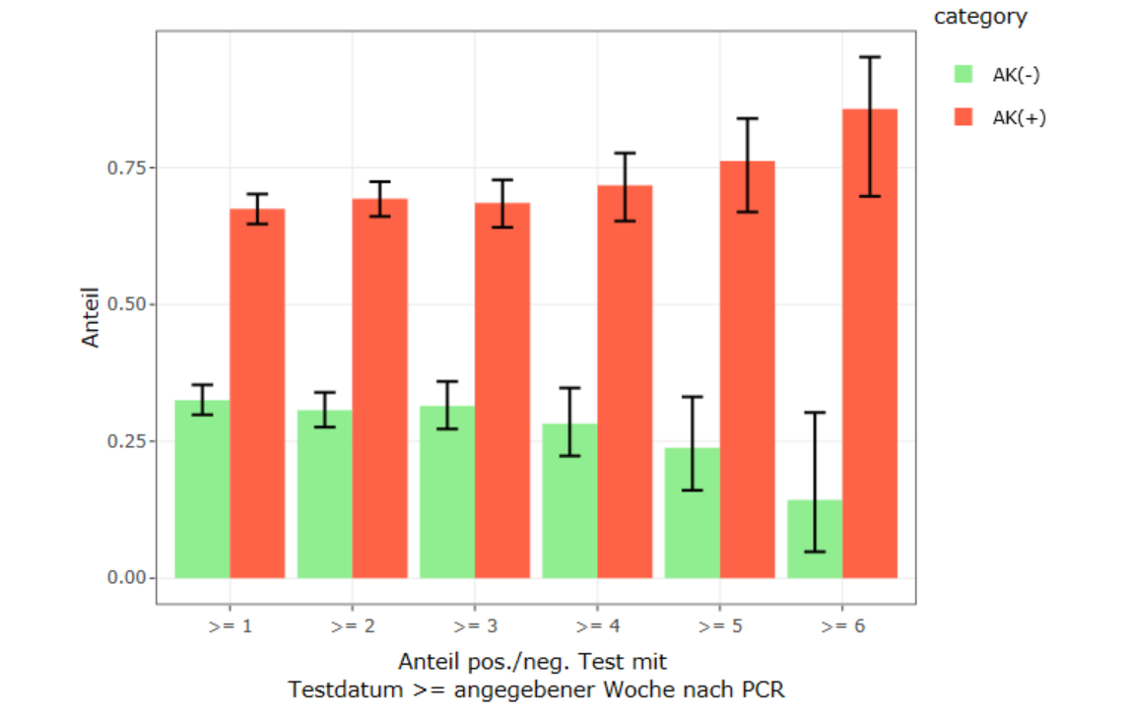
Erste Ergebnisse
Anteil Patienten mit IgG-Nachweis nach positiver PCR pro Woche im zeitlichen Verlauf

Slide 12
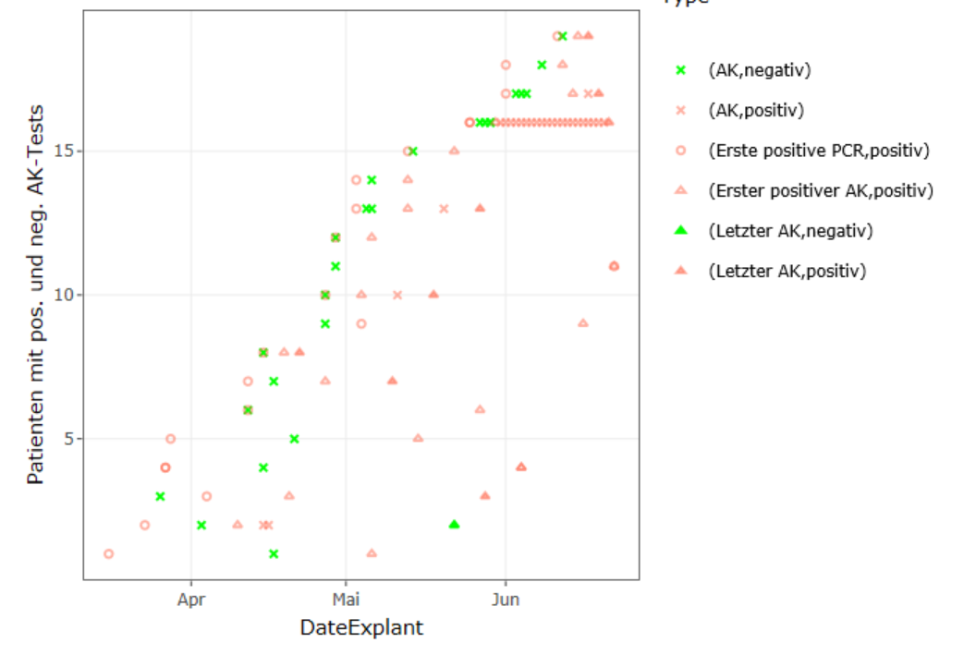
Erste Ergebnisse
Serologische Testungen und Ergebnisse nach erster positiver PCR-Testung im zeitlichen Verlauf

